Slide 1


2022년 행정사무감사
2022년 주요업무 추진상황
파주도시관광공사

Slide 2

파주도시관광공사
2022
주요업무
추진상황
1
파주도시관광공사의 지속가능 성장 기반 마련
2
신뢰받는 청렴한 조직 구현
3
일하는 건전한 조직 문화 조성
4
안전관리 및 시설물 관리 역량 고도화
5
시민이 만족하는 다양한 문화행사 추진
6
대한민국 대표 ‘안심 관광지’위상 확립
7
지역상생발전, 지역에 힘이 되는 공사
8
전문적이고 능동적인 사업추진

Slide 3



파주도시관광공사
1. 파주도시관광공사의 지속가능 성장기반 마련
❙’파주도시관광공사’로의 정체 확립
경영효율화 및 조직경쟁력 제고를 통해 ‘공사로의 확실한 변화＇ 입증
- 신규사업 발굴 및 사업다각화로 수익 창출과 지속성장 기반 확보
- 점진적 수탁사업 축소 및 개발사업 확대로 공사로의 경쟁력과 위상 확립
파주도시관광공사 3대 핵심전략
공사로의 변화와 개혁
지속가능 성장 기반 마련
조직경쟁력 제고
① 경영효율화 방안 강구
① ESG 가치경영 확산
① 일하는 조직 문화 확립
② 획기적 조직개편
② 수익창출 기반 확보
② 공정한 조직운영
1

Slide 4
파주도시관광공사
ㅍ
❙공사의 전문성 및 역량강화
개발사업 활성화를 위한 획기적 조직개편 및 개발역량 확대
- 부동산 및 관광상품 개발 등 전문인력 채용 : 전임계약직 3명 (5월)
- 신규 출자사업 진행 상황에 맞춰 전문인력 순차적, 탄력적 확충 예정
❙파주의 미래 먹거리 ‘문화관광 활성화’ 전략 지원
문화관광 활성화를 위한 유기적 협업체계 구축
- 파주시 문화관광 활성화를 위한 협업회의 수시 개최 (‘22. 1. ~ )
- 신규 관광개발 및 문화공연, 각종 공모사업 활성화를 위한 협업으로 시너지 효과 창출
파주시
파주도시관광공사
문화관광 정책 수립
전략수립 지원 및 개발사업 실행
2

Slide 5
파주도시관광공사
❙ESG 가치 경영 본격 추진
ESG 경영 실현을 위한 전사적 대응전력 및 로드맵 도출
분야별 과제 발굴 추진으로 ’50만 시민과 함께 이루는 ESG 경영 구현
- 13개 부서, 70개 추진과제 발굴 추진 중 (친환경 25, 사회 30, 윤리 15 과제)
50만 파주시민의 가치를 높이는 ESG 가치 경영
E
S
G
친환경 녹색전환
가치중심 경영
지속가능한 신뢰
① 탄소중립 경영
- 온실가스 및 미세먼지 저감
- 친환경 에너지 전환
② 녹색전환을 위한 신사업 추진
- 환경저영향 개발
- 탄소중립 관광 구현
① 공감과 소통의 경영
- 시민참여와 고객만족 경영 강화
② 지역상생 경영
- 지역 선순환, 사람에 대한 투자
③ 사회적 책임 강화
- 인권, 안전 등 가치 혁신
① 청렴문화 확산
- 조직 투명성 제고
② 공정사회 구현 선도
- 공정거래 문화 확립
③ 준법경영 강화
- 윤리경영 체계화
3

Slide 6

파주도시관광공사
신규사업 수탁 및 업무혁신을 통한 경영수지 개선 노력
❙지속가능한 성장을 위한 경영효율화 전략 추진
전사적 수탁사업 심사분석 추진
- 대상사업 : 파주시와 위수탁에 의하여 운영·관리 중인 14개 사업
- 분석기준 : 협약 및 업무범위의 적정성, 예산 및 인력 타당성
- 향후계획 : 심사분석 결과에 따라 사업범위, 인력, 예산 등의 재조정으로 경영효율 제고
합 계 | 환경시설 | 문화시설 | 공영주차장 | 생활지원 | 교통약자 이동지원 | 관광지
14 | 1 | 6 | 1 | 2 | 1 | 3
신규사업 수탁 및 업무혁신을 통한 경영수지 개선 노력
- 야당역환승 및 가람마을 주차장 신규 운영(‘22. 1. ~)
- 평화관광 (제3땅굴 및 도라전망대) 신규 수탁 (‘22. 6.~)
- 감악산 힐링파크 5주차장 개선 및 유료 운영 (‘22. 1. ~)
- 분산차고지 조성을 통한 노면 청소업무 개선 (‘22. 3.)
4

Slide 7

파주도시관광공사
2. 신뢰받는 청렴한 조직 구현
❙공정한 민원처리를 위한 상시모니터링제도 운영
청렴 클린콜(Clean-Call)
- 조사기간 : 2022. 2. 18.~ 6. 30.
- 조사분야 : 2개 분야 (계약 및 공사업무, 공연장 대관)
- 조사대상 : 총 2,520건(만족 2,512건, 의견제시 8건)
- 결과활용 : 고객 의견청취 민원사례 전 부서 공유
❙투명한 조직구현과 윤리경영체계 확립
수의계약 개선 추진으로 부패요인 방지
- 수의계약 총량제(부서별 관내 5회, 관외 3회 제한) 추진 및 점검 결과 공유 (분기별)
CEO와 함께하는 청렴실천 대면 교육 추진 (‘22. 6. 23.~24.)
- 전 직원 대면교육으로 청렴에 대한 이해도 제고
5

Slide 8
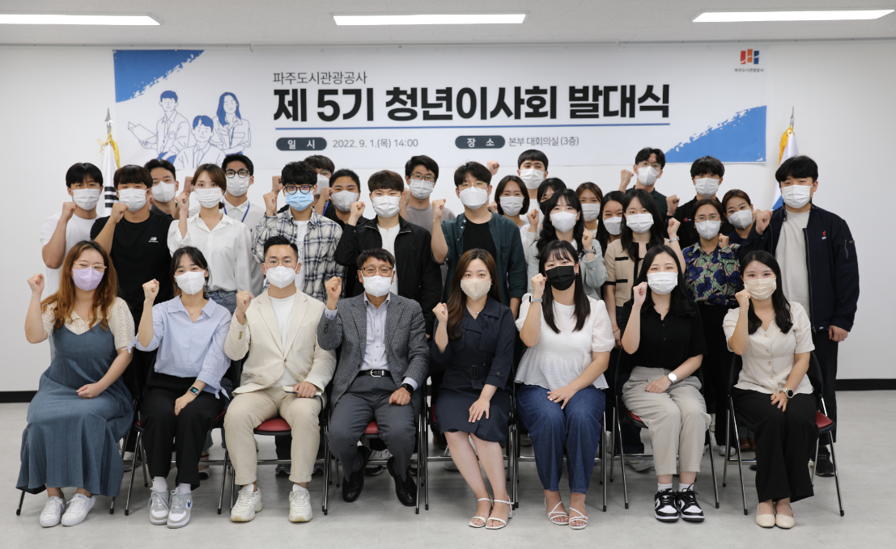
파주도시관광공사
3. 일하는 건전한 조직 문화 조성
❙합리적 인사관리 및 인사투명성 제고
모두가 공감하는 공정한 인사기준 미련을 위한 ‘인사혁신TF’ 구성
- 구성인원 : 20명 (청년이사, 노조, 공개모집 신청자 등)
- 승진 및 전보 등 합리적 인사기준 마련 및 기본방향 설정
❙청년이사회 위상 강화를 통한 조직문화 개선
새로운 혁신리더그룹 ‘제5기 청년이사회‘ 구성 및 위상 강화
- 구 성 : 젊고 열정 있는 MZ세대 직원(32명) 위주 구성
- 역 할 : 공사 혁신과제 발굴 및 정책화, 정책 제안 등
❙다양한 직원 복지정책 추진으로 일하는 직장 분위기 조성
선택적 복지포인트 배정: 295,728천원
동호회 지원: 3,000천원 / 콘도임차: 년 120일내
6

Slide 9
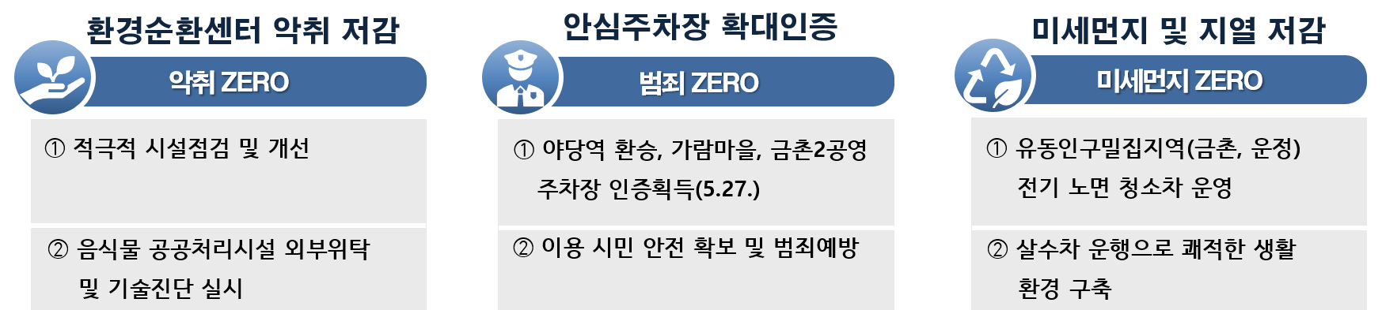
파주도시관광공사
4. 안전관리 및 시설물 관리 역량 고도화
❙ 중대재해 예방 안전보건 점검 활동
안전관리 : 사업장 유해 ·위험성 평가 실시 (개선 76건) / 안전관리전문기관 방문점검 (2회) 등
보건관리 : 근로자 건강 상담 및 점검 (월2회)
중대재해예방 : 중대재해처벌법 대응 계획 수립 및 전 직원 교육 (2회)
불법카메라 점검 : 다중이용시설 공중화장실 불법카메라 점검 (2회)
❙ 시민지향의 수준 높은 3無 공공서비스 실현으로 시민 삶의 질 제고
7

Slide 10
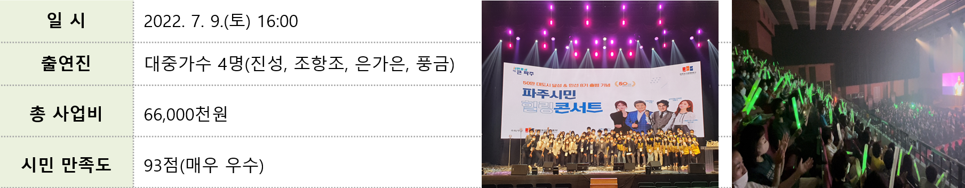
파주도시관광공사
5. 시민이 만족하는 다양한 문화행사 추진
❙ 시민중심 문화행사를 위한 ‘시민공연추진위윈회＇구성 운영
구 성 : 15명(시의원, 직능단체 대표, 파주예총, 맘카페 등 지역 오피니언 리더)
운영실적
- 제1회 (’22. 5. 10.) : 기획공연 추진계획 자문 / 포크페스티벌 추진계획 보고
- 제2회 (‘22. 5. 27.) : 기획공연 입장료 정책 자문 / 포크페스티벌 총감독 선임 보고
❙ 시민만족을 위한 ‘파주시민 힐링콘서트’ 개최
50만 대도시 달성 및 민선8기 출범 기념 시민화합 콘서트 추진
공연기획, 무대음향 등 공사 무대 기술 인력 중심의 자체시스템 운영
8

Slide 11
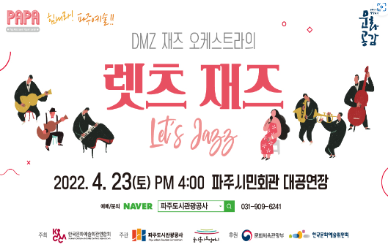
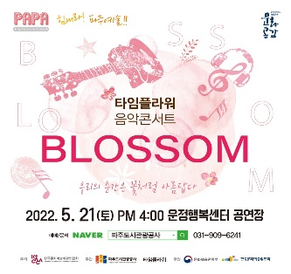
파주도시관광공사
ㅍ
❙시민과 함께하는 권역별 문화공연 다양화
지역예술단체와 함께하는 기획공연 개최
- 총 사업비: 49,120천원(국고보조금 30,200천원+18,920천원)
일 자 | 장 소 | 공연명 | 단체명 | 관람인원
계 | 5회 |  |  | 1,349명
4.23.(토) | 시민회관 | 렛츠재즈(재즈) | 술이홀아트컴퍼니 | 314명
4.30.(토) | 솔가람아트홀 | OMG콘서트(뮤지컬) | 아르티스타 | 296명
5.7.(토) | 문산행복센터 | 해금살롱(국악) | 해금살롱 | 133명
5.14.(토) | 문산행복센터 | 싸운드서커스(다원) | 유상통프로젝트 | 450명
5.21.(토) | 운정행복센터 | BLOSSOM(인디) | 타임플라워 | 156명
9

Slide 12
파주도시관광공사
6. 대한민국 대표 ‘안심 관광지’ 위상 확립
❙ 위드코로나 시대 대표 안심 관광지 조성
주기적이고 철저한 방역실시와 점검을 통해 안전 관광지 구현 총력
관광객 증가에 대비한 관광지 시설 개선 및 자원봉사 활성화를 통한 안심환경 조성
❙ 전담 인력 전문성 강화로 안전한 관광지 관리
수상레저 담당 직원의 업무 역량 강화
- (기존) 인명구조요원 자격증 / (신규) 보트조종2급 면허(‘22. 3. 29.)
❙ 고객 친화적 클린 관광지 조성
마장호수 주민참여 환경정비 활동 실시 (‘22. 6.)
- 광탄면 이장단협의회와 협력하여 마장호수 미관 개선
10

Slide 13
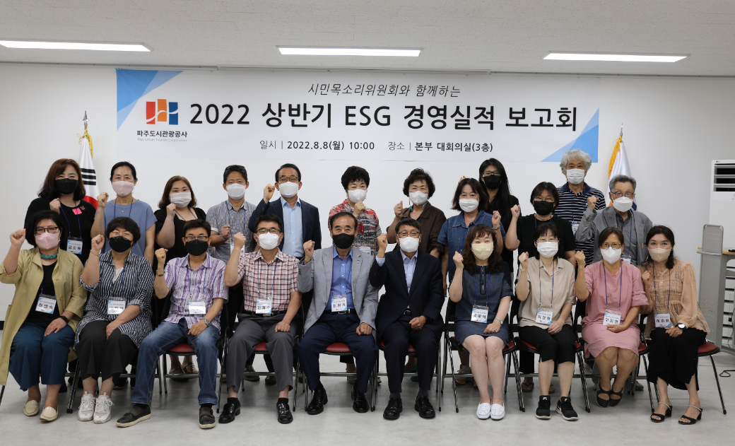
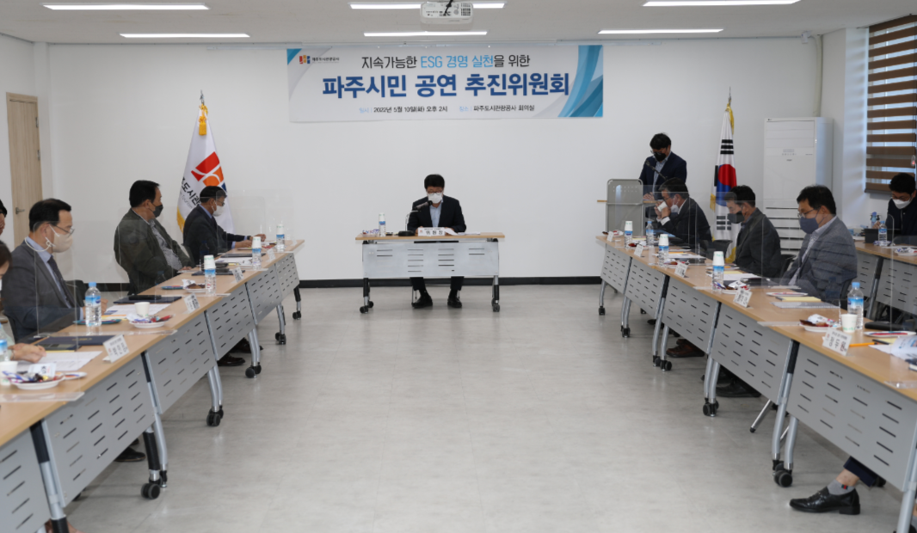
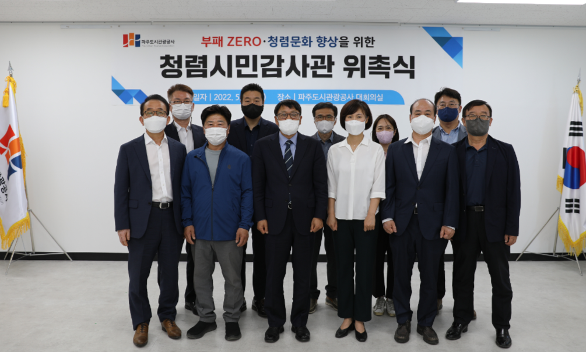
파주도시관광공사
7. 지역상생발전, 지역에 힘이 되는 공사
❙ 소통과 공감의 시민협치 경영
파주시민의 목소리위원회 운영 활성화
- 목소리위원회와 함께하는 상반기 경영실적 보고회 개최
- 분과위원회 운영 활성화: 4개 분과별 사업장 모니터링 및 의견반영, 개선 추진
지역주민 및 전문가 그룹과의 소통 강화
- 경영전략에 대한 전문가 참여 확대 (시민감사관, 시민공연추진위원회)
- 지역주민 소통강화 (월롱면이장단 환경순환센터 및 관광지 견학 등 상생발전협의회)
11

Slide 14
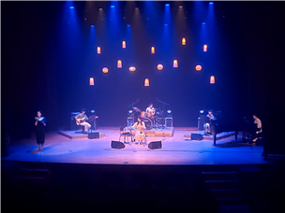
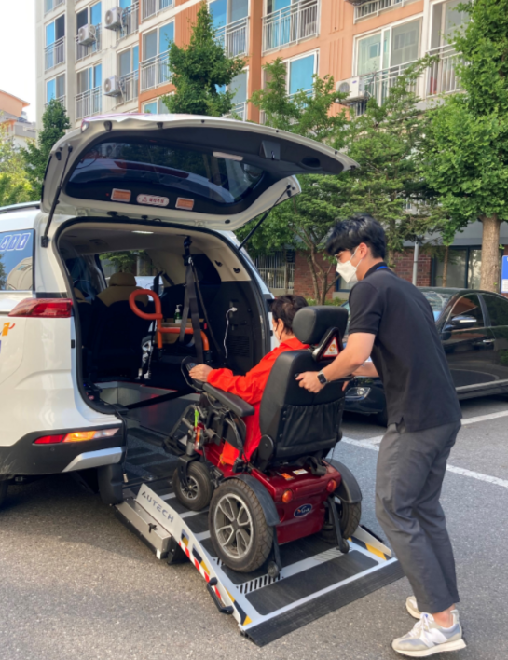
파주도시관광공사
ㅍ
❙ 사회적 약자 배려를 위한 공공서비스 고도화
문화소외계층 ‘객석 나눔＇실천
- 공모사업 및 자체 기획공연 시 문화소외계층 무료 초청 관람
- 대상: 관내 초등학생, 65세 이상 노인, 장애인, 특수교육대상 학생
교통약자 이동편의 서비스
- 전동휠체어 급속 충전 서비스 시행(’22. 5.~)
- 휠체어 공기 주입 서비스 시행(‘22. 5.~)
- 장애인의날(4. 20.), 어린이날(5. 5.) 이동지원차량 무료 지원
12

Slide 15
파주도시관광공사
8. 전문적이고 능동적인 사업추진
ㅍ
❙출자사업 적극 참여로 자본금 잠식 해소
도시자족기능 향상을 위한 대규모 투자사업 출자 참여
사업시행자 | 파주메디컬클러스터(주)^{법인자본금 5억원} * 출자자: 公社(20%), PMC(65%), 현대엔지니어링(10%), 하나은행(5%)
수익구조 | 행정 업무지원으로 수익 확보(15억원) 및 출자금의 연 6.0% 배당
파주메디컬클러스터
조성사업
운정테크노밸리
산업단지 조성사업
출자계획(안) | 20 ~ 50%내 출자 _ PFV법인(50억)
수익구조 | 출자 배당금 및 사업관리〮감독 수수료 수취
13

Slide 16
파주도시관광공사
신규사업 수탁 및 업무혁신을 통한 경영수지 개선 노력
❙ 파주시 SOC사업 대행으로 안정적 수익 기반 구축
‘경기 어울림터 공원 조성사업＇ 등 사업대행 위탁수수료 확보
- 총3개 사업, 1,140백만원 위탁수수료 확보
경기어울림터공원조성사업
교하중앙공원 시설개선공사
살래길 조성 및 정비사업
사업비 | 75억원
사업기간 | ‘22~’24
사업량 | 보행자도로 1km, 공원조성 11개소
협약 체결일 | ‘22. 1. 7.
위탁수수료 | 6억1천9백만원
사업비 | 5억1천5백만원
사업기간 | ’22~’23
사업량 | 공원 시설개선 공사
협약 체결일 | ‘22. 3. 21.
위탁수수료 | 4억5천5백만원
사업비 | 8억원
사업기간 | ’22. 4.~22. 11.
사업량 | 데크설치 280m, 야자매트 70m 등
협약 체결일 | ’22. 4. 20.
위탁수수료 | 6천6백만원
14

Slide 17
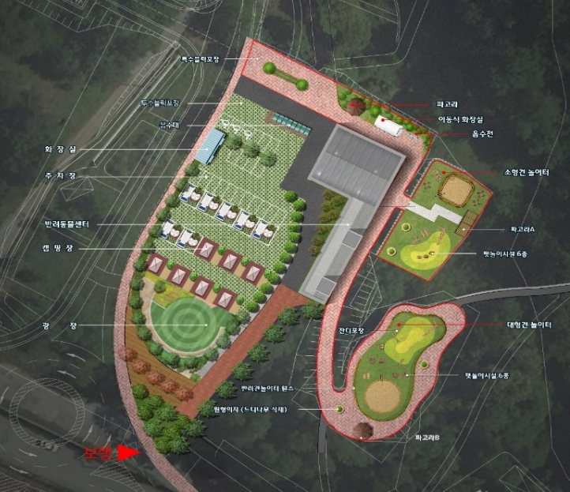
파주도시관광공사
ㅍ
❙ 신규 수익창출형 자체사업 발굴 추진
‘파주 반려동물 종합 테마파크 조성‘ 사업타당성 용역 완료 (‘22. 6. 17.)
후보지 | 캠프하우즈 근린공원 등 4개소
수요분석 | 연간 21,054명
주요시설 | (놀이시설) 반려동물 놀이터 (휴게시설) 캠핑장, 파고라 (편의시설) 반려동물 용품점, 펫카페 (교육시설) 훈련소, 프로그램실 등
추진방향 | (市) 부지선정을 통한 단계별 개발계획 수립 및 예산확보 (공사) 조성사업 대행 및 시설물 위탁관리 추진
차량
15

Slide 18
감 사 합 니 다.

